Slide 1
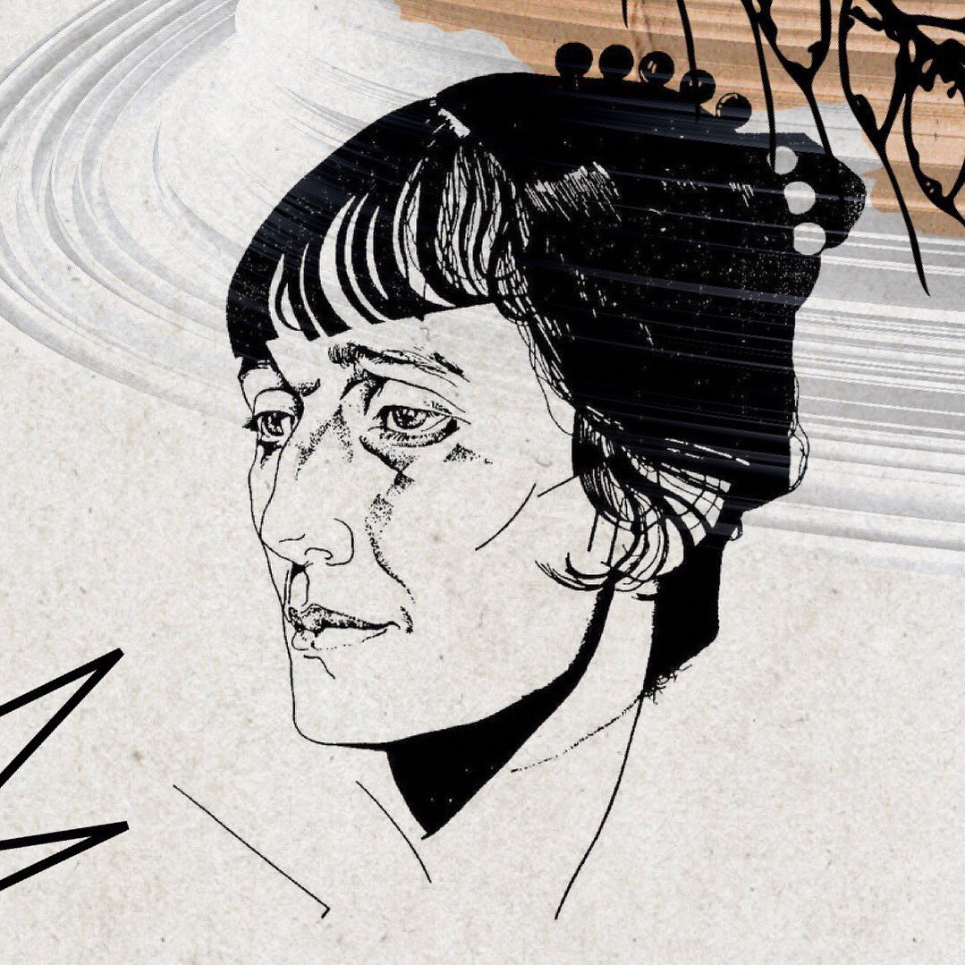
Анна ахматова «Муза»
Презентация по русской литературе для слушателей подготовительного отделения, подготовительных курсов и абитуриентов
Составитель:
старший преподаватель кафедры довузовской подготовки и профориентации Королёва Е.А.

Slide 2
Когда я ночью жду ее прихода,
Жизнь, кажется, висит на волоске.
Что почести, что юность, что свобода
Пред милой гостьей с дудочкой в руке.
И вот вошла. Откинув покрывало,
Внимательно взглянула на меня.
Ей говорю: «Ты ль Данту диктовала
Страницы Ада?» Отвечает: «Я!».

Slide 3
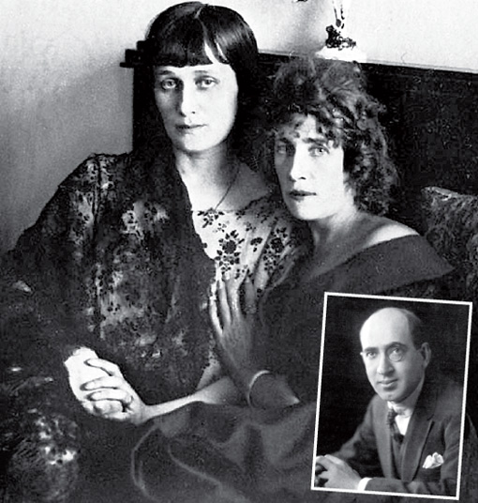
Это произведение тесно связано с фактами биографии поэтессы. С 1921 по 1924 годы Ахматова фактически скитается по чужим квартирам
В момент написания «Музы» она жила у своей подруги Ольги Афанасьевны Глебовой-Судейкиной, знаменитой танцовщицы и актрисы, одной из первых русских манекенщиц.

Slide 4
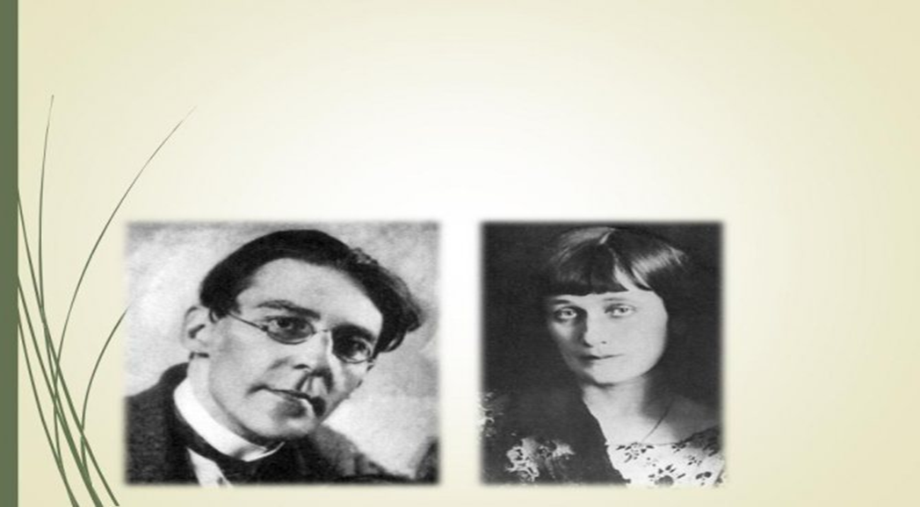
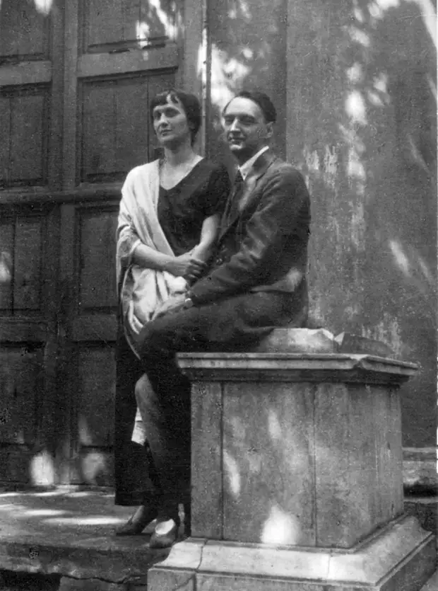
Неопределённость царила и в личной жизни поэтессы. Развод с Шилейко был не оформлен.
Естественно, не представлялось возможным зарегистрировать брак с Николаем Пуниным.

Slide 5
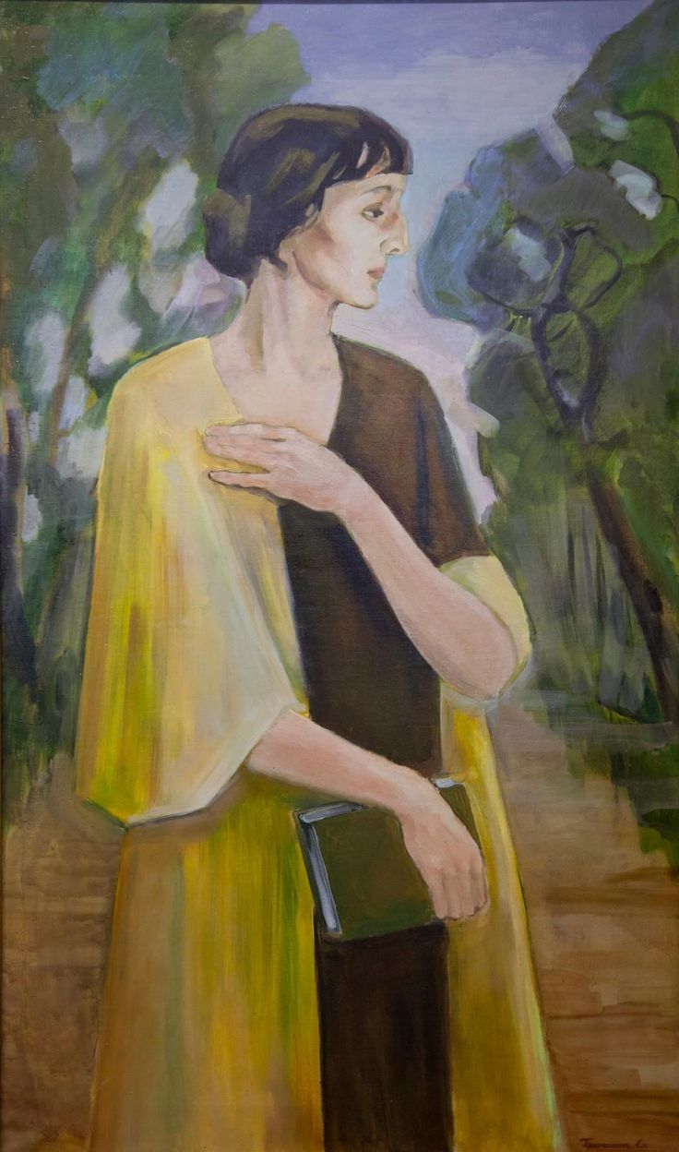
Проблемы Анна Андреевна испытывала даже с фамилией. Только в 1926 году она официально стала Ахматовой.
В прошлом осталась всероссийская слава поэтессы.

Slide 6
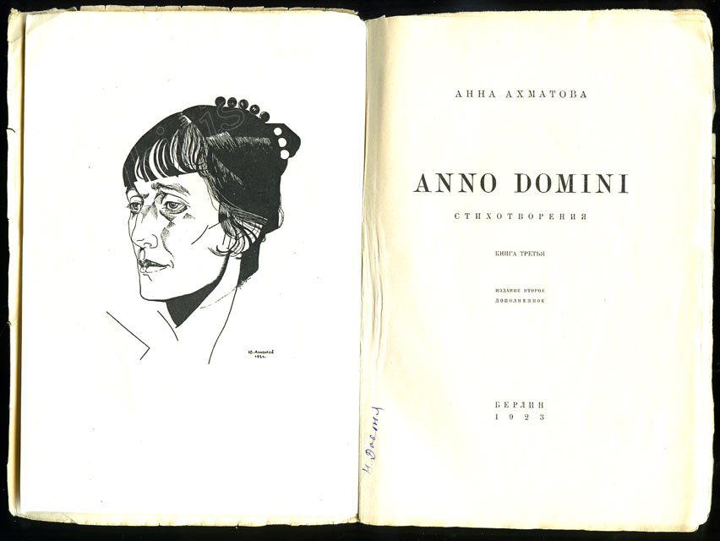
Примерно с середины 1920-х годов её новые произведения перестали печататься, а старые – переиздаваться.

Slide 7
Стихотворение «Муза» состоит из двух эпизодов.
Лирическая героиня ночью надеется на приход вдохновения.

Slide 8
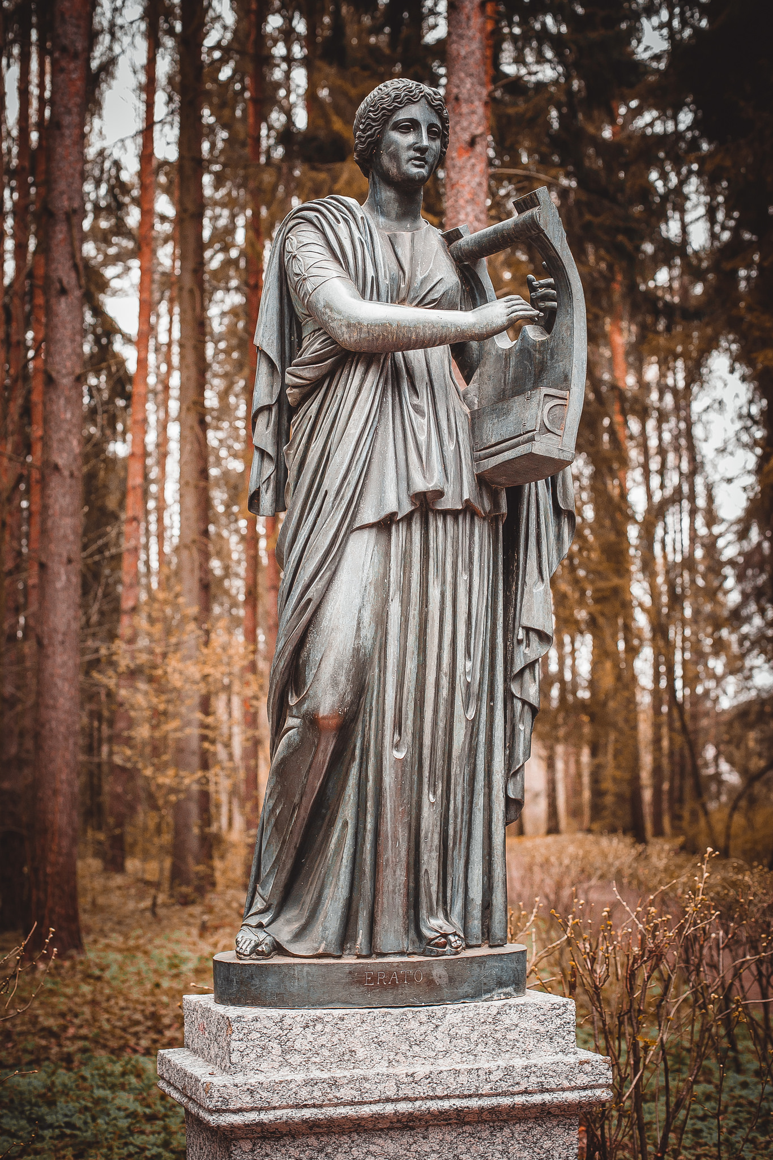
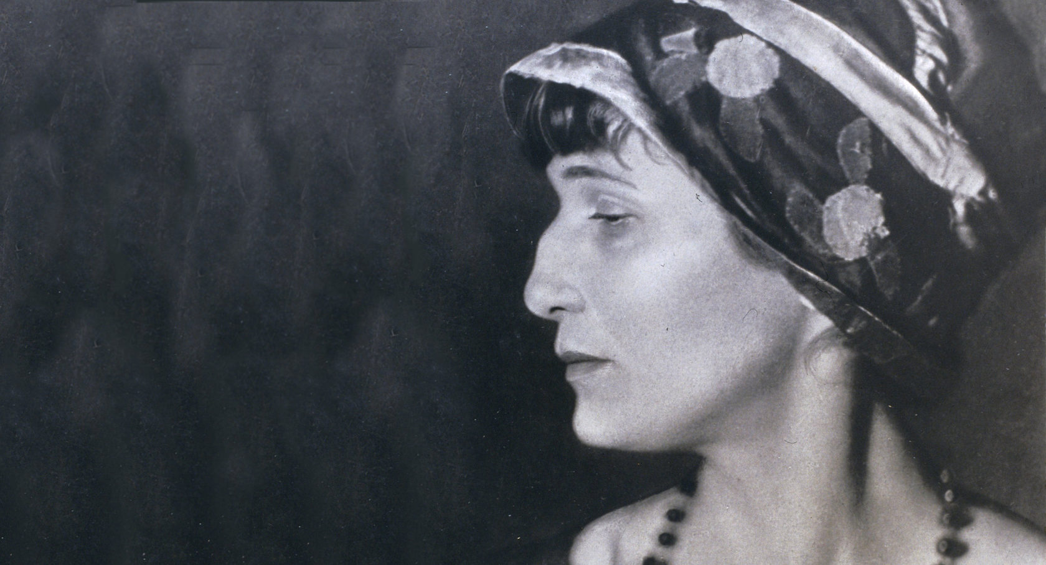
Первая часть – это ожидание персонажа, направленное против героини (самой поэтессы), которая приходит поздно и не так скоро, как хотелось бы тому, кто так ждал. И это уже рассказывается именно во второй половине стихотворения.

Slide 9
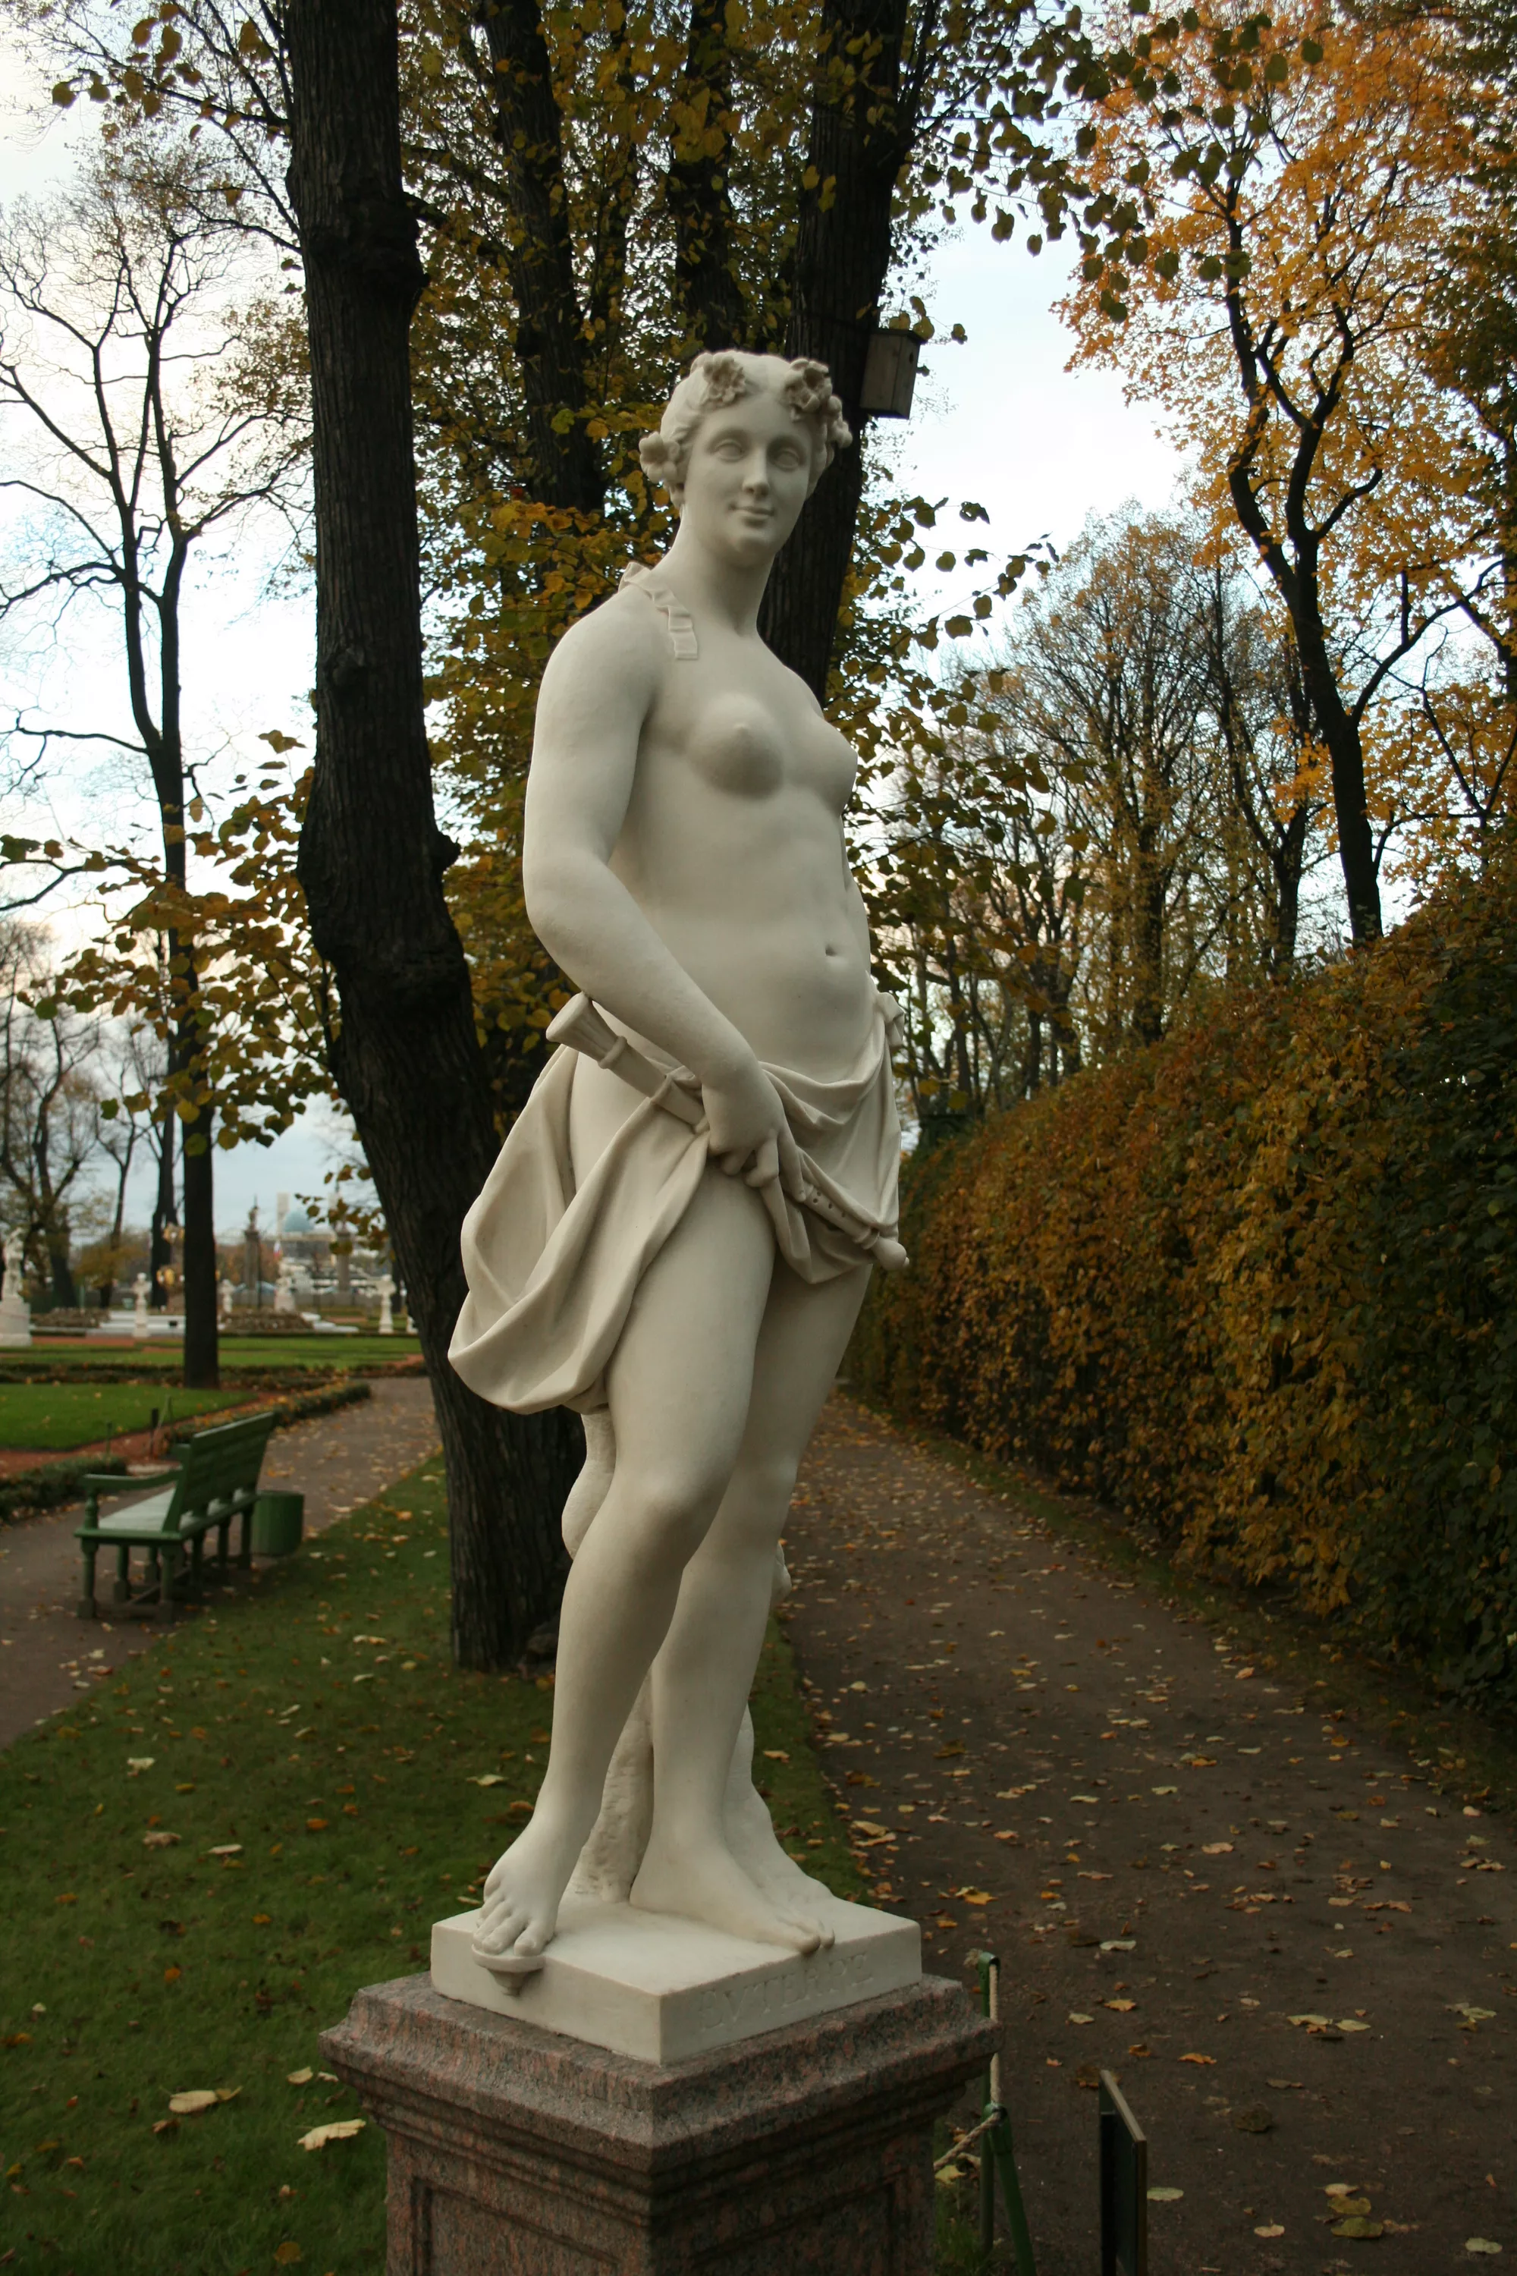
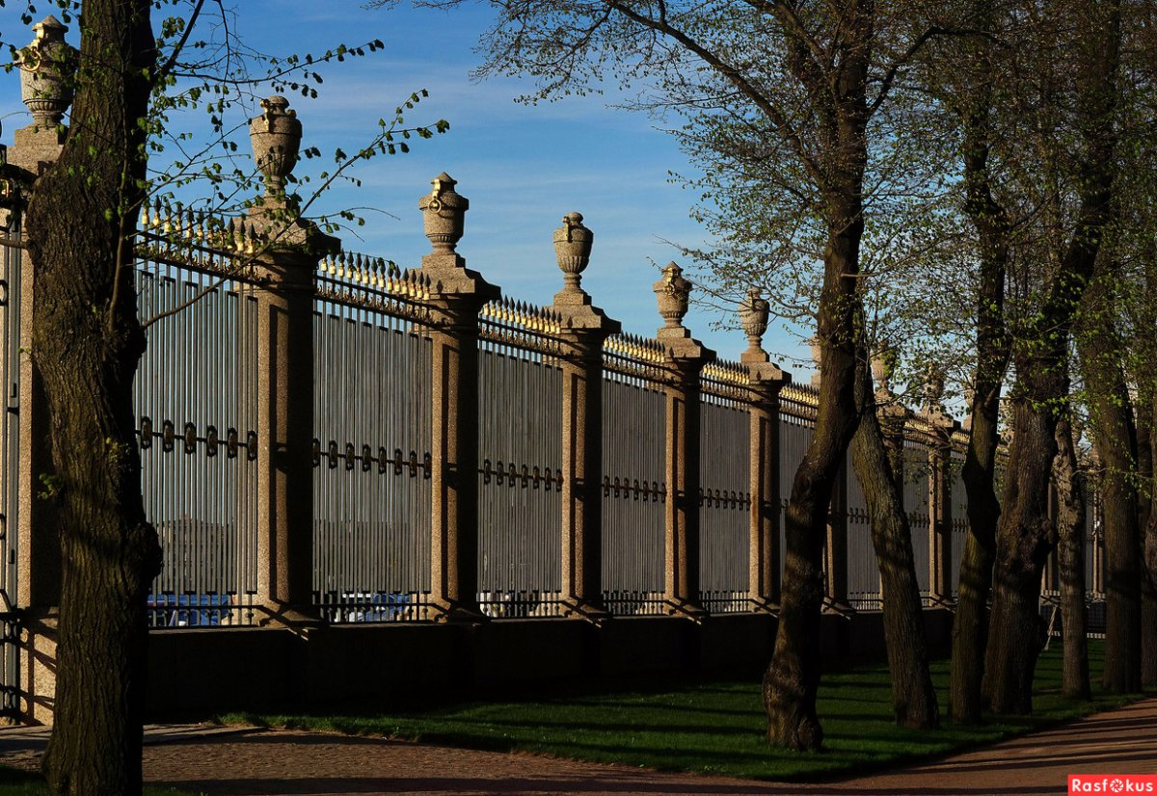
Вторая строфа – собственно явление музы. Сюжетная динамика в произведении предельно упрощена неслучайно.
Неслучайно муза в стихотворении описана как «милая гостья с дудочкой в руке». Здесь есть отсылка к статуе, стоящей в петербургском Летнем саду, который всегда был очень дорог Анне Андреевне. Речь идет об Эвтерпе – древнегреческой музе лирической поэзии и музыки.

Slide 10
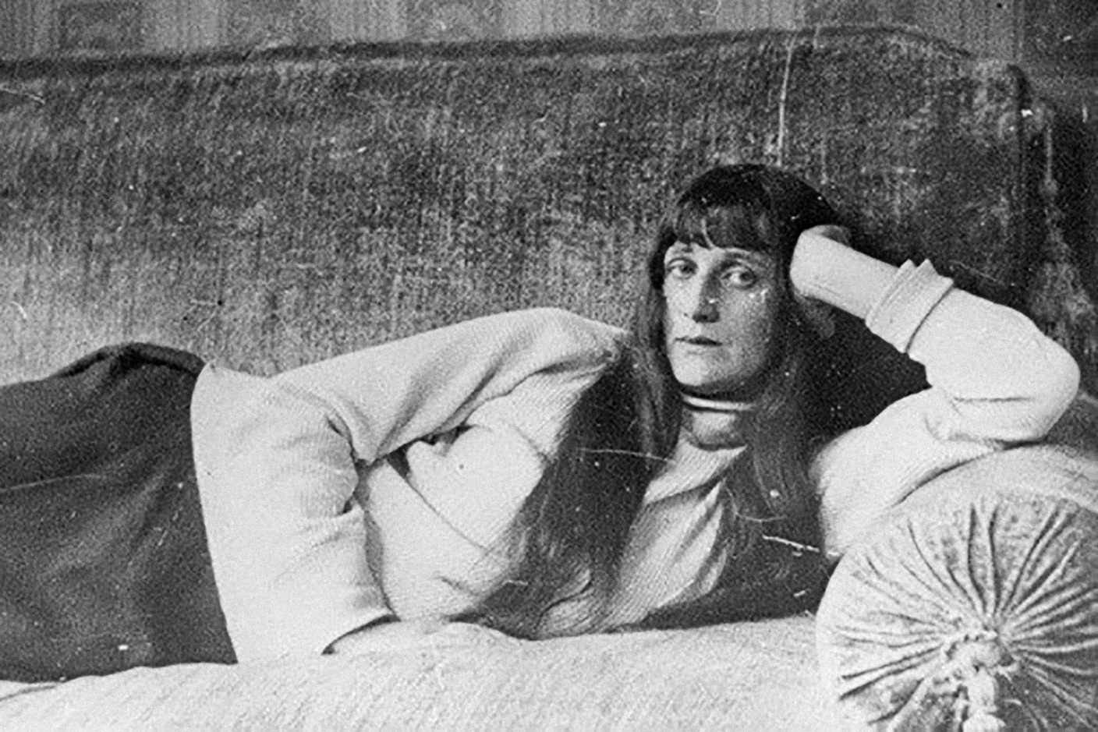
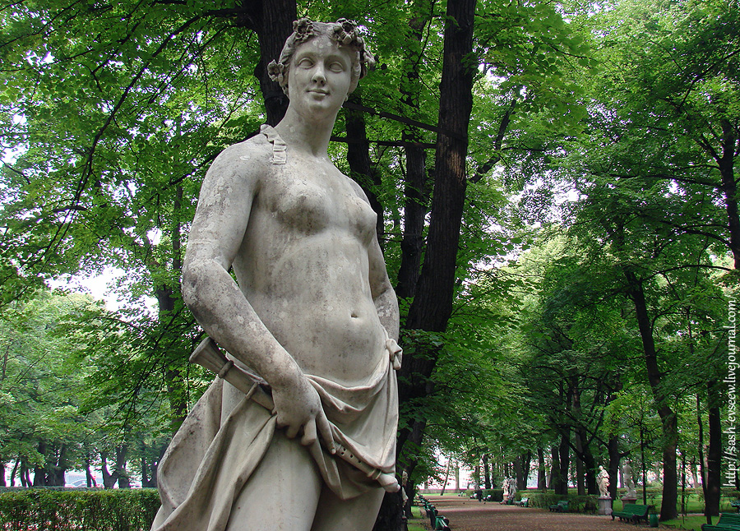
Поначалу кажется, что лирическая героиня готова ради творчества отказаться от почестей, свободы. В действительности жертвенность эта мнимая.

Slide 11
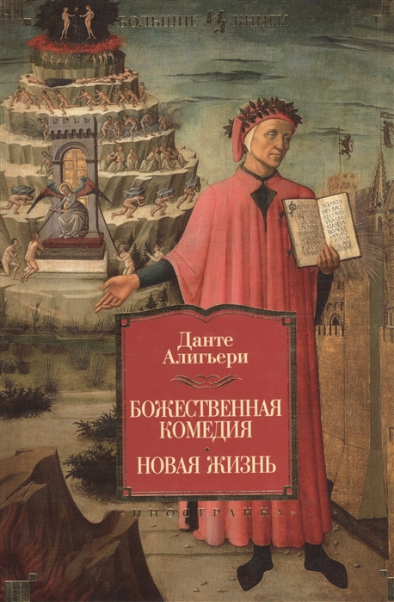
Отрекаясь от радостей жизни, она получает нечто другое, лучшее – бессмертие. Намёк на него дается через появление образа Данте Алигьери – известного итальянского поэта эпохи Возрождения, автора «Божественной комедии», ведь его произведения – вечны.

Slide 12
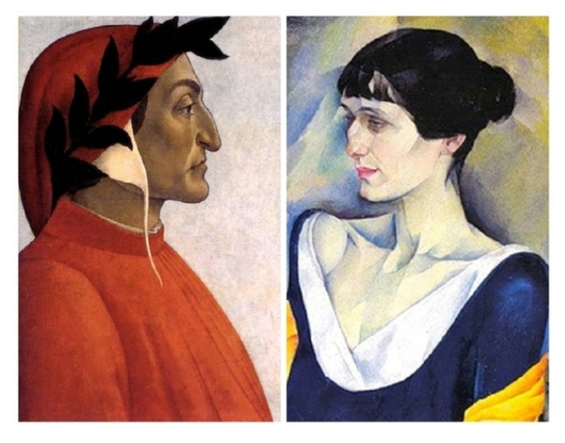
И поэтесса как бы была готова на то, что получит взамен того, от чего отказаться не готова каждая – бессмертие, как поэтесса.

Slide 13
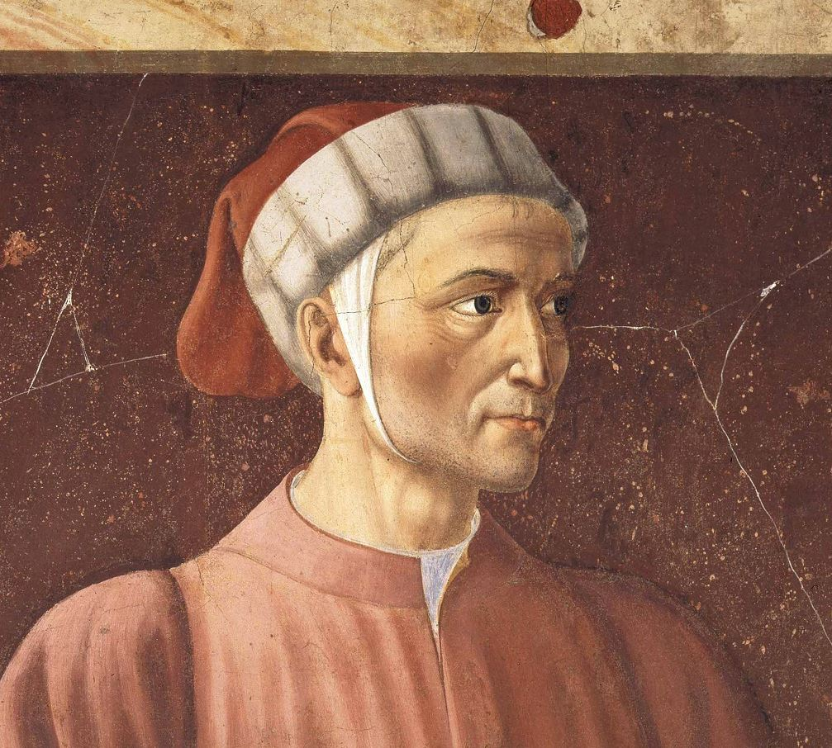
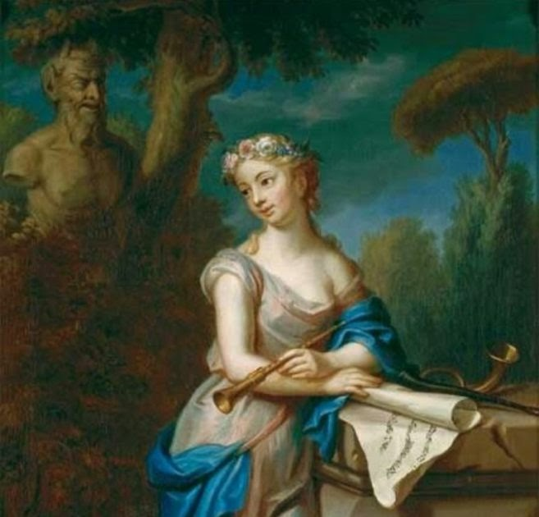
Лирическая героиня спрашивает музу, она ли диктовала великому итальянскому поэту страницы «Божественной комедии». На полученном утвердительном ответе текст Ахматовой будто обрывается. И от этого финала веет спокойствием, умиротворённостью, ведь для настоящего творца важнее бессмертие в веках, которое способно даровать только Муза.

Slide 14
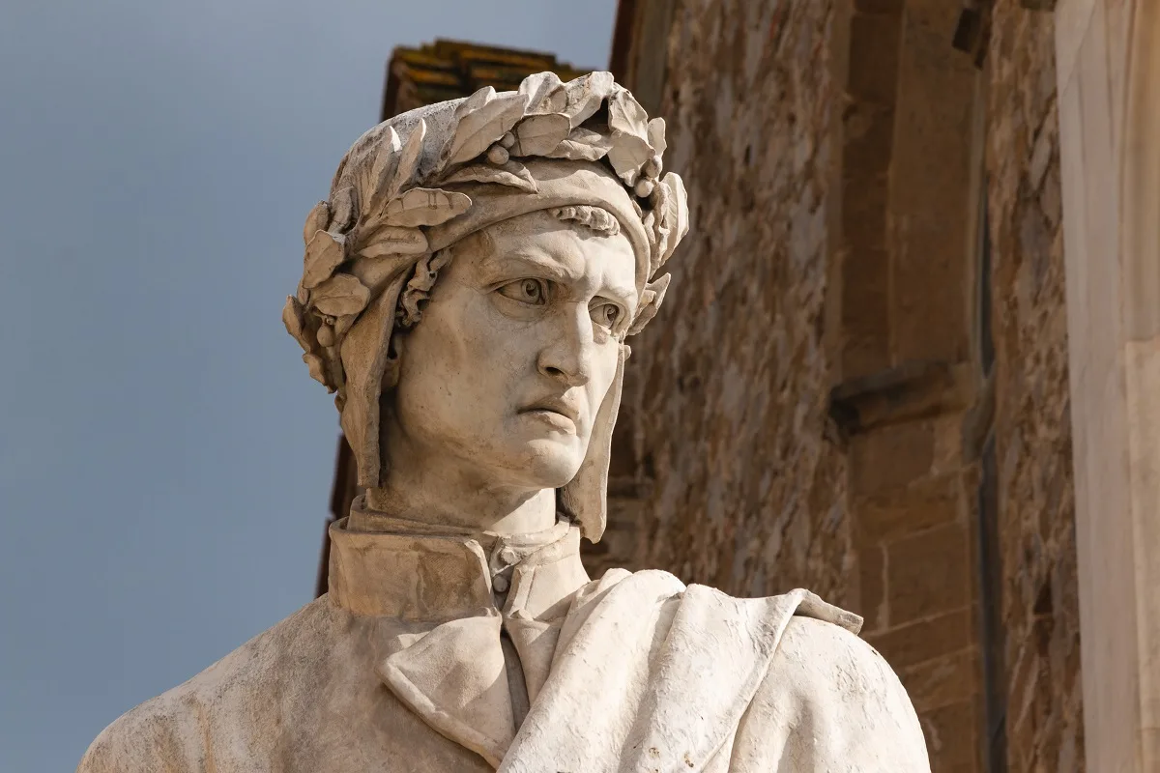
Ахматова заявляет о том, что она – продолжатель традиции великого Данте. А. Ахматова устойчива в художественном методе на протяжении всего творческого пути, основа его, «скупость слов», определилась уже в её первом поэтическом сборнике «Вечер».

Slide 15
Стихотворение передаёт те эмоции, которые вообще хотела передать Анна Андреевна своему читателю. Оно эпично, но вместе с тем несет с собой загадку, а также необычную атмосферу, немного печальную.

Slide 16
Спасибо за внимание

